Slide 1
الوضعية الإنطلاقية :
عندما شاهدنا الرسوم المتحركة في صغرنا كنا دائما نحاول رسمها على دفاترنا وكنا نتمنى لو كانت تتحرك و تصدر أصواتا.
حاليا أصبح الحلم حقيقية و صار بإمكاننا ترجمة هذه الأمنيات بواسطة الحاسوب، وذلك باستخدام برنامج خاص بإنشاء الألعاب و الرسوم المتحركة.

Slide 2
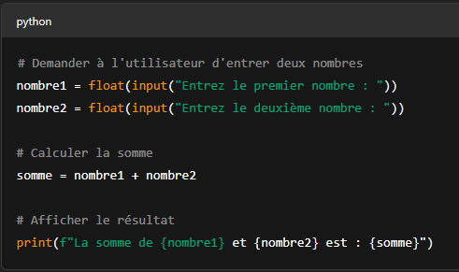
الوضعية الإنطلاقية :
ما معني البرمجة ؟
البرمجة هي عملية كتابة تعليمات وأوامر بلغة يفهمها الحاسوب، بهدف تنفيذ مهام معيّنة.
🔸 مثلاً: لما تكتب برنامج يحسب مجموع عددين، فأنت تعطي الحاسوب خطوات دقيقة
يقول فيها مثلاً :
خذ الرقم الأول
خذ الرقم الثاني
اجمعهم
أعطني النتيجة
✨ البرمجة = كتابة وصف تفصيلي لما تريده من الحاسوب أن يفعله.

Slide 3
الوضعية الإنطلاقية :
ما هي لغة البرمجة ؟
لغة البرمجة هي الطريقة أو "اللغة" التي نستخدمها للتواصل مع الحاسوب.
تمامًا مثلما نتكلم العربية أو الفرنسية للتفاهم بين البشر، نستخدم لغات مثل:
Python
Java
C++
JavaScript
Scratch (للمبتدئين)
للتواصل مع الحاسوب.
كل لغة لها قواعدها syntax))، وطريقتها في التعبير، ولكن الهدف واحد: إعطاء أوامر دقيقة للحاسوب.

Slide 4
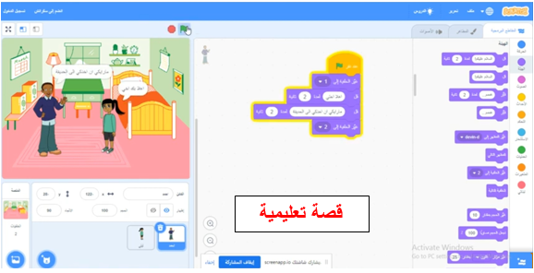
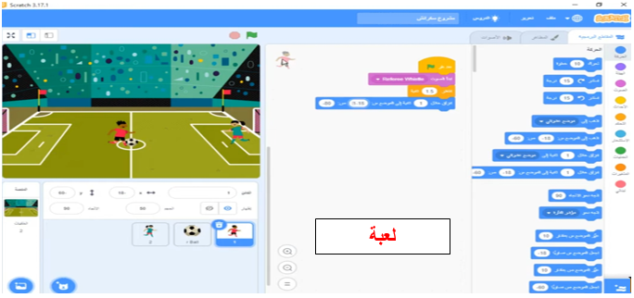
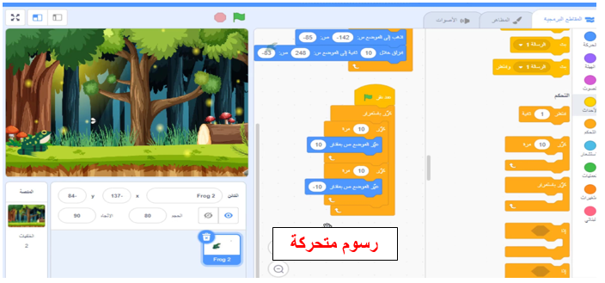
نشاط 01 :
انطلاقا من السندات، إملأ الفراغات بما يناسب لاستنتاج مفهوما لبرنامج سكراتش :
هو ..................... تسمح بإنشاء ............... ، .................... و ...................
قصص تعليمية
رسوم متحركة
ألعاب
لغة برمجة

Slide 5
نشاط 02 :
لنتوجه إلى الحاسوب و نحاول إيجاد طرق تشغيل برنامج سكراتش

Slide 6
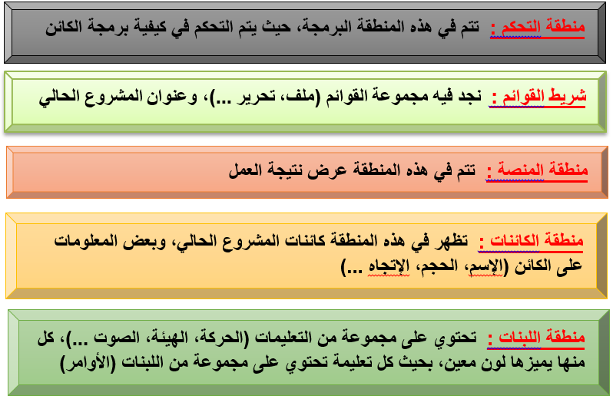
نشاط 03 :
كيف نسمي هذه الصورة التي تظهر بعد فتح البرنامج ؟
ضع كل قصاصة في الرقم المناسب من الواجهة.

Slide 7
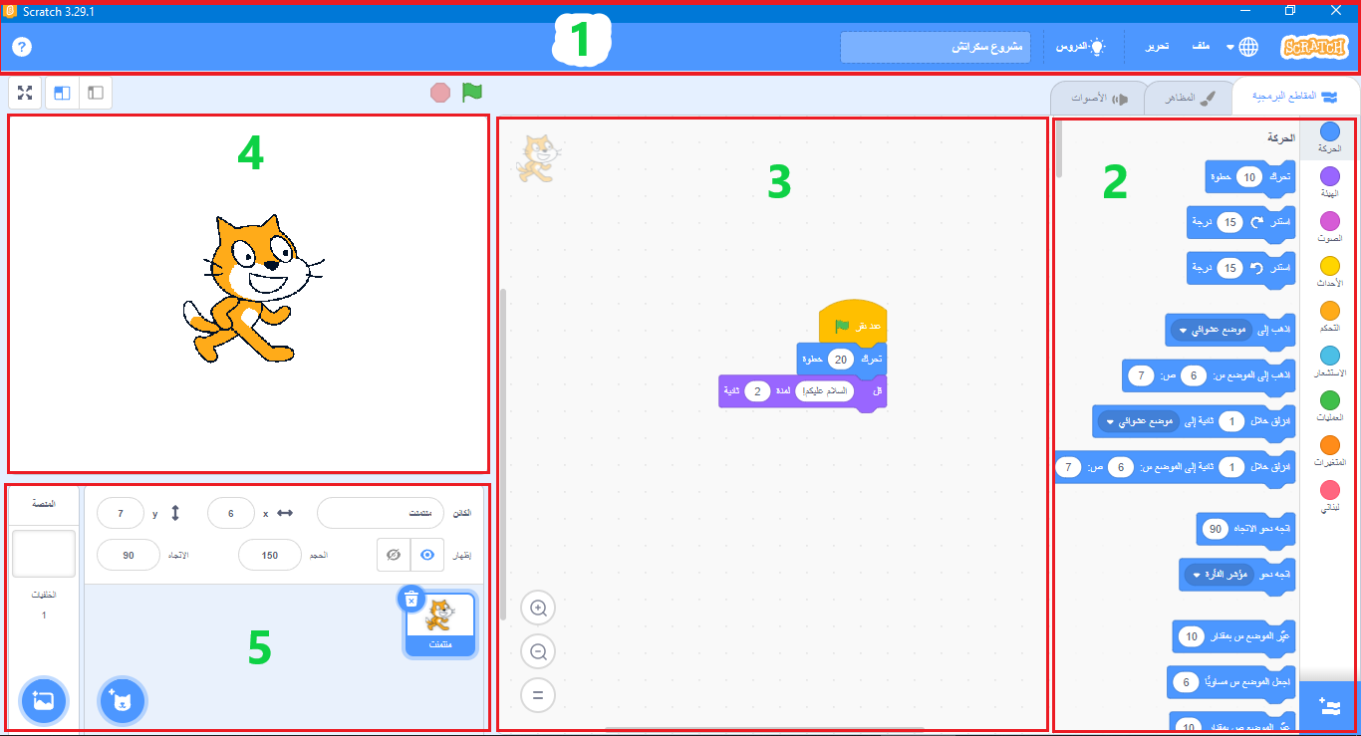
نشاط 03 :

Slide 8
1- مفهوم برنامج سكراش (Scratch) :
هي لغة برمجية تسمح بإنشاء ألعاب، رسوم متحركة و قصص تعليمية.
2- طرق تشغيل برنامج سكراتش :
انقر مرتين على اختصاره الموجود على سطح المكتب
او انقر على ايقونته المتواجدة على شريط المهام
او انقر على Démarrer ثم اكتب Scratch ثم انقر على أيقونته عندما تظهر

Slide 9

3- واجهة برنامج سكراش :
1. شريط القوائم : نجد فيه مجموعة القوائم (ملف، تحرير ...)، وعنوان المشروع الحالي
2. منطقة اللبنات : تحتوي على مجموعة من التعليمات (الحركة، الهيئة، الصوت ...)، كل منها يميزها لون معين،
بحيث كل تعليمة تحتوي على مجموعة من اللبنات (الأوامر)
3. منطقة التحكم : تتم في هذه المنطقة البرمجة، حيث يتم التحكم في كيفية برمجة الكائن
4. منطقة المنصة : و هي المكان الذي يتم فيه عرض نتيجة العمل.
5. منطقة الكائنات : تظهر فيها كائنات المشروع الحالي وبعض المعلومات على الكائن (الإسم، الحجم، الإتجاه ...)

Slide 10


تدريب :
شغل برنامج سكراتش بطريقة أخرى و تحقق من عناصر الواجهة.
أين يتواجد كائن القط ؟
لنحاول تغيير مكان الكائن، ماذا تلاحظ في منطقة الكائنات ؟
كيف نسمي x وy ؟ ما دورها ؟
كيف يمكننا تغيير الاسم، تغيير الحجم وحذف الكائن ؟
برأيكم كيف يمكننا إضافة كائن جديد ؟
لنضع مؤشر الفأرة على هذا الزر ثم لنبحث عن مختلف طرق إضافة كائن
ما دور الأزرار التالية ؟

